Slide 1
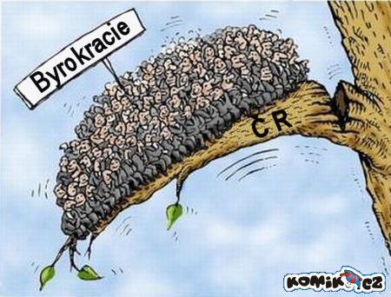
Byrokracie jako základ organizace
Dagmar Svobodová

Slide 2
Fenomén byrokracie
Pojem byrokracie poprvé použil francouzský fyziokrat Vincent de Gournay v roce 1745.
Byrokracie = z řeckého kratos – síla, vláda a z francouzského bureau – úřad.
Termínu byrokracie přiřazujeme různé významy
politologie – chápe byrokracii jako systém vlády
sociologie (Weber) – vysvětluje byrokracii jako snahu o realizaci kolektivních aktivit pomocí systému neosobních pravidel
veřejnost, laici – vnímají byrokracii jako sbor úředníků, soubor praktik, které občanům znepříjemňují život

Slide 3
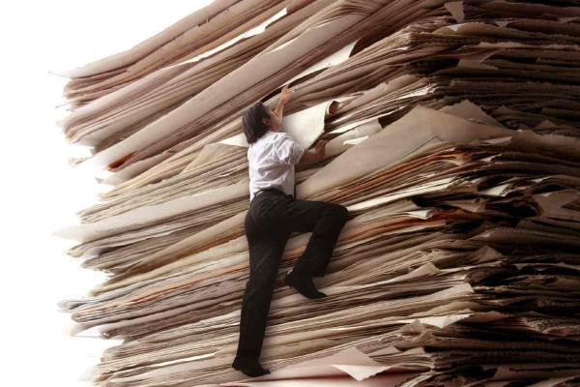
Byrokratismus – nešvar dnešních dnů
Byrokracie je jev spíše rozporuplný než zcela záporný.
Na jedné straně nutí úředníky pracovat, vykonávat správu a staví jim do cesty mantinely, aby tak nečinili zištně a delegovanou moc nezneužívali. Na druhé straně zbavuje lidi iniciativy, kreativity a mladým bere iluze.

Slide 4

Předpoklady vzniku byrokracie
rozvoj peněžního hospodářství (určuje formu odměňování úředníků)
existence daňového systému (platy úředníků)
kvantitativní nárůst správních úloh

Slide 5
Znaky moderní byrokracie podle Maxe Webera
  vyřizování záležitostí na základě pravidel abstraktního charakteru
  pevně stanovené kompetence byrokratického aparátu
  princip úřední hierarchie
  odborné vyškolení pracovníků
  písemná forma úředního jednání
  materiální správní prostředky nejsou ve vlastnictví úředníků

Slide 6
Důsledky byrokratické správy
sociální – rozvoj byrokraticky řízených organizací je spjat s relativní demokratizací společnosti, byrokratická organizace má zaručit rovnost práv ovládaných
ekonomické – rozvoj moderní byrokracie probíhal paralelně s pronikáním kapitalismu

Slide 7

Typologie byrokracie
V 60. letech 20. století probíhají první pokusy o ustavení typologií zachycujících specifické rysy a zvláštnosti formálních organizací a byrokracie na úrovni formálních organizací – typologie A. Etzioniho
Vedení organizace má k dispozici trojí typ moci: donucovací, odměňovací a normativní
Reakce podřízených na použitý typ moci jsou alienativní, kalkulující a morální

Slide 8
TYP ÚČASTI
TYP MOCI | odcizující | kalkulující | morální
donucující | 1 | 2 | 3
odměňující | 4 | 5 | 6
normativní | 7 | 8 | 9
Typy č. 1, 5 a 9 zahrnují podle Etzioniho většinu formálních organizací

Slide 9
Charakteristika organizací
podle Etzioniho
Koercivní organizace – k dosahování hlavního cíle je užíváno síly, včetně fyzického násilí (vězení, koncentrační tábory)
Utilitaristické organizace – odměnou za sledování cílů slouží peníze a kvalitní pracovní podmínky (výrobní organizace, státní správa)
Normativní organizace – moc nad členy organizace je dána tlaky sociální kontroly (církve, univerzity)

Slide 10
TYPOLOGIE BYROKRACIE
PODLE TYPŮ BYROKRATICKÝCH ÚŘEDNÍKŮ
  strážní byrokracie – ztělesňování hodnot, norem společenství a reprezentace
  kastovní byrokracie – slouží partikulárním zájmům, idea veřejného poslání je oslabena
  byrokracie patronáže – projev nízké disciplinovanosti a lhostejnosti vůči obecným zájmům,
  byrokracie výkonu – slouží obecným zájmům, vyžaduje osobní kvalifikaci, je slučitelná s chodem moderní společnosti

Slide 11
TYPOLOGIE PODLE
ROLOVÝCH TYPŮ BYROKRATA
  funkcionalista – úředník, orientovaný více na profesní skupinu než na organizaci
  specialista – orientuje se jak na svou kariéru, tak na kariéru v rámci organizace
  servisní byrokrat – orientuje se na hierarchickou strukturu a zároveň chce být užitečný klientele
  byrokrat z povolání – zaměřuje se pouze o vlastní kariéru

Slide 12
Byrokracie jako základ organizace
TYPOLOGIE BYROKRACIE PODLE GOULDNERA
  slabá byrokracie – pravidla uložená vnější instancí jsou buď dodržována nebo ignorována
  reprezentativní byrokracie – autorita byrokrata je založena na skutečném vědění a odbornosti, pravidla slouží k dosahování cílů v souladu se zájmy klientů
  trestající byrokracie – cílem je poslušnost bez ohledu na zájmy klientů

Slide 13
MICHEL CROZIER
Označení “byrokratický fenomén“ – maladaptace, které jsou nutným doprovodným jevem fungování formálních organizací
Základním problémem je, že každá kooperace činností většího počtu lidí vyžaduje nezbytnou míru konformity ze strany zúčastněných
Crozier analyzuje dva rysy formálních organizací, kterými jsou neosobnost pravidel a centralizace rozhodování
Bludný kruh byrokracie: formální organizace mají tendenci upravovat a reglementovat různé aspekty svého fungování pomocí neosobních pravidel, typická formální organizace se vyznačuje centralizací rozhodování

Slide 14
Rituální chování je promyšlená taktika aktérů, kteří neváhají využít prostředí byrokratické organizace k dosažení svých osobních cílů
Crozier ukazuje, že úředníci nejsou oběťmi, ale spíše hráči, rozšiřuje tak model bludného kruhu
Crozierovo pojetí byrokratické osobnosti – namísto pasivního zaměstnance nastupuje agresivní aktér
Byrokratická organizace – představuje kombinaci relativní nezávislosti a bezpečí

Slide 15
Byrokracie a demokracie
Byrokracie = překážka demokratického rozhodování i v samotných demokraciích
formální organizace jsou založeny na principu minimalizace počtu nutných rozhodnutí
vůdčím typem demokracie je právo na nesouhlas, možnost vyslovit odlišný názor
Podle Blaua jsou největším nebezpečím demokracie organizace, které mají o cílech nejen rozhodovat, ale také je dosahovat
V moderní společnosti však uznává, že nelze dosahovat demokraticky zvolených cílů bez pomoci byrokracie

Slide 16
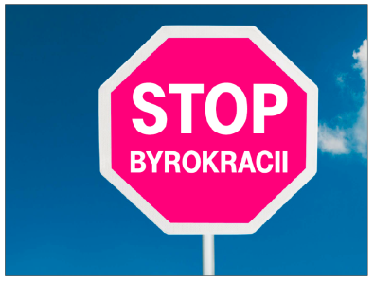
  Byrokratická forma organizace ohrožuje demokracii a zároveň přispívá k realizací jejích cílů → je zapotřebí hledat účinnější formy demokratických kontrol demokraticky řízených organizací
  EISENSTADT – proces byrokratizace a debyrokratizace
  Einsenstadtovo pojetí je postaveno na předpokladu rovnováhy mezi profesní autonomií úředníků a možnostmi kontroly ze strany společnosti
Byrokratizace vede k rostoucí regimentaci oblastí sociálního života, kdy dochází k záměně služby společnosti za službu zájmům organizace
Debyrokratizace je ztráta autonomie byrokratických organizací,
její funkce jsou přebírány jinými skupinami či institucemi

